Slide 1
Обяснителна записка за касовото изпълнение на бюджета на Първо основно училище “Никола Йонков Вапцаров”, гр. Берковица
към 31.06.2026 г.

Slide 2
Разходи по параграфи
Параграф 01-00/заплати и възнаграждения на персонала/
*план – 0,00 евро/отчет – 341 293,00 евро
Параграф 02-02 /за персонала по извънтрудови правоотношения
*план – евро /отчет 862,00 евро

Slide 3
Параграф 02-05 /изплатени суми от СБКО с характер на възнаграждение - представително облекло/
*план – 0,00 евро/отчет - 805,00 евро
Параграф 02-08 /обещетения на персонал, с характер на възнаграждение/
*план - 0,00 евро/отчет – 0,00 евро

Slide 4
Параграф 05-51 /ДОО осигурителни вноски от работодателя/
*план – 0,00 евро/отчет - 40118,00 евро
Параграф 05-52 /УчПФ осигурителни вноски от работодателя/
*план – 0,00 евро/отчет –12245,00 евро
Параграф 05-60/ЗО осигурителни вноски от работодателя/
*план – 0,00 евро/отчет -17819,00 евро
Параграф 05-80/ДЗПО осигурителни вноски от работодателя/
*план – 0,00 евро/отчет -7489,00 евро

Slide 5
Параграф 10-11 /разходи за храна/
*план – 0,00 евро/отчет - 6255,00 евро
Параграф 10-12 /разходи за медикаменти/
*план – 0,00 евро/отчет – 0,00 евро
Параграф 10-13 /разходи за постелен инвентар и работно облекло/
*план – 0,00 евро/отчет – 0,00 евро
Параграф 10-14 /разходи за учебници/
*план – 0,00 евро/отчет – 364,00 евро
Параграф 10-15 / разходи за материали
*план – 0,00 евро /отчет - 7251,00 евро

Slide 6
Параграф 10-16 /разходи за вода, горива и ел. енергия/
*план – 0,00 евро/отчет – 11638,00 евро
Параграф 10-20 /разходи за външни услуги
*план – 0,00 евро/отчет - 6036,00 евро
Параграф 10-51 /разходи за командировки в страната/
*план – 0,00 евро /отчет – 318,00 евро
Параграф 10-62 /разходи за застраховка/
*план – 0,00 евро / отчет 17,00 евро

Slide 7
Параграф 19-81 /разходи за общински данъци и такси/
*план – 0,00 евро/отчет – 0,00 евро
Параграф 52-01 / придобиване на компютри и хардуер/
*план – 0,00 евро/ отчет – 0,00 евро
Параграф 52-03 /придобиване на друго оборудване, машини и съоръжения /
*план – 0,00 евро/ отчет – 0,00 евро

Slide 8
Приходи по параграфи
Параграф 53-01 /придобиване на програмни продукти и лицензи за програмни продукти/
*план – 00,00 евро/ отчет – 0,00 евро
Параграф 61-09 /Приходи от ОБА - вътрешни трансфери в системата на първостепенния разпоредител/
*план –0,0 0евро / отчет – 504454 евро

Slide 9
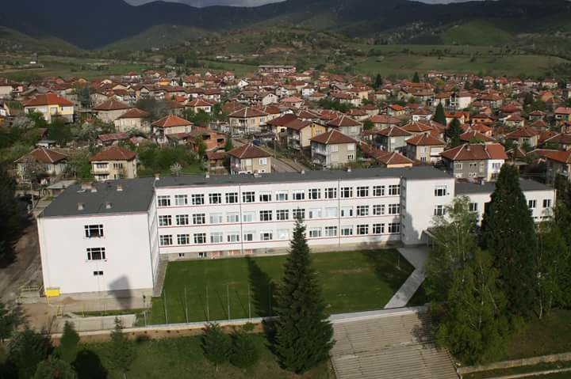
Анастасия Грудова Катя Василева Счетоводител Директор
email:n.vaptsarov@1ou-berk.com

